Slide 1
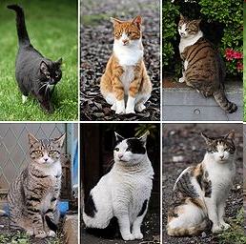
Коти свійські
Роботу виконала
учениця 8-б класу
Хромець Аліна

Slide 2
Коти свійські
Кіт свійський, як і його родич кіт дикий або лісовий - невеликий ссавець ряду хижих.
Сучасна назва походить від латинської назви catus, що використо-вується для позначення дикого кота, на відміну від свійського, який латиною називається felis.
Походження назви

Slide 3
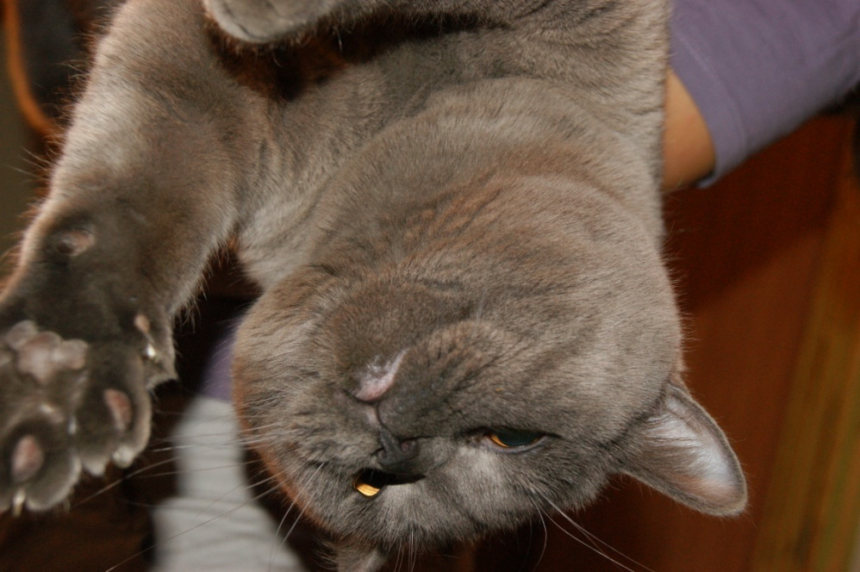
Коти свійські
Кіт знаходиться у тісному співіснуванні з людиною понад 9500 років.
Він є найпоширенішою хатньою твариною.
Мешкає у всіх районах земної кулі.
Налічується кількадесят порід кота свійського.
Коти і людина

Slide 4
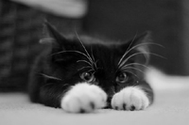
Коти свійські
Поряд з людьми кішка живе від 14 до 20 років. Найстаріша кішка, Creme Puff, прожила 38 років.
Стверджують, що кішка може жити набагато довше, якщо весь час тримати її вдома: зменшується ризик отримання ран, хвороб, нещасних випадків.
Коти в будинку

Slide 5
Коти свійські
Кішка активна як і вдень, так і вночі, проте її хижацькі інстинкти роблять її нічною твариною.
Територія кішки може бути різною, від 7 до 28 гектарів.
Поведінка котів

Slide 6
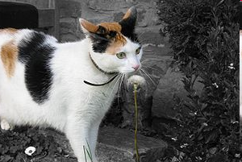
Коти свійські
Хоч кішка, тварина яка прив'язана до свого житла, вона запросто може піти з дому на великий проміжок часу, і при цьому пройти багато сотень кілометрів, проте потім все одно повернутись до свого звичайного місця проживання.
Поведінка котів

Slide 7
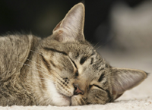
Коти свійські
Уві сні кішка відновлює кількість своєї енергій більше, ніж деякі інші тварини. Вони можуть спати 13-16 годин в день, а старі кішки сплять ще більше.
Поведінка котів

Slide 8
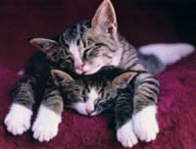
Коти свійські
Години сну також залежать від самого характеру кішки, деякі особи сплять 20 годин з можливих 24. Вони швидко засинають, можуть спати навіть сидячи. Таку поведінку навіть занесли до англійського словника, як приказку. На людину яка швидко засипає, кажуть: «дрімає, як кішка».
Поведінка котів

Slide 9
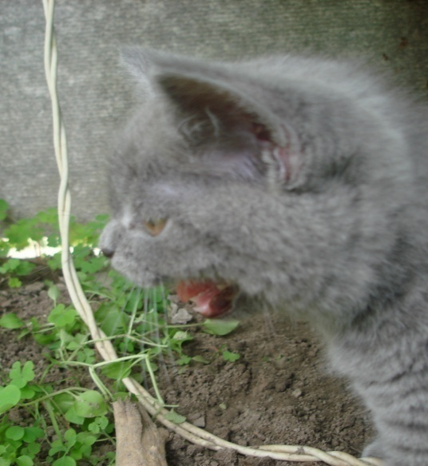
Спілкування кішок
Коти свійські
Кішки мають вербальне спілкування і мову рухів. Це - нявкання, муркотіння, шипіння, гарчання, писк, «щебетання», клацання, і іноді «хрюкання».
Мова рухів виражається у положенні вух, хвоста, лап, всього тіла.

Slide 10
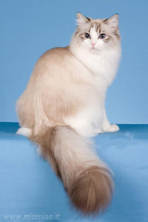
Спілкування кішок
Коти свійські
Хвіст і вуха мають в спілкуванні котів найважливіше значення. Високо піднятий хвіст свідчить про привітне відношення тварини. Хвіст також може розповісти про положення кішки в соціальній групі, домінування над людьми, чим менш часто піднімається хвіст, тим кішка більш піддається людям.

Slide 11
Спілкування кішок
Коти свійські
Ніс в спілкуванні кішки також має свою важливу функцію. При зустрічі кішки, якщо вони відразу не налаштовані на бійку, труться носами, тим самим впізнаючи один одного.
Деякі кішки в старості починають бути більш агресивними, особливо до молодого покоління.

Slide 12
Полювання
Коти свійські
Кішка харчується маленькими тваринами, перш за все птахами і гризунами, проте може їсти і рослинні продукти.
У полюванні застосовує дві стратегії: переслідування і засідка. Одна стратегія може не допомогти кішці зловити всю здобич. Тому засідку вони використовують для гризунів, а переслідування для птахів.

Slide 13
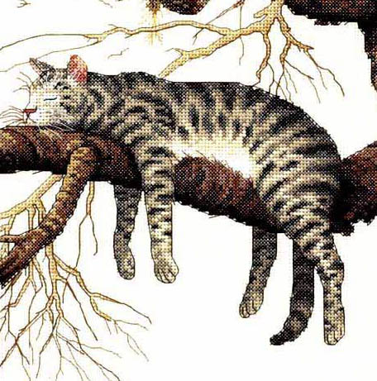
Полювання
Коти свійські
Більшість порід кішок намагаються знайти собі високе місце для відпочинку. Така поведінка залишилась ще з дикого життя, багато диких кішок відпочивають на деревах.
Високі місця також дають змогу краще роздивитись територію.

Slide 14
Полювання
Коти свійські
Якщо ж кішка падає, то її рефлекс приземлить її на ноги. Навіть якщо вона не згрупувалась, їй вистачить 90 см, щоб приземлитись на ноги. Тобто її гнучкість дозволяє, майже, не боятись середньої висоти.
Безпечно приземлитись можуть і безхвості коти, так як у цьому «процесі» хвіст майже не бере участі.

Slide 15
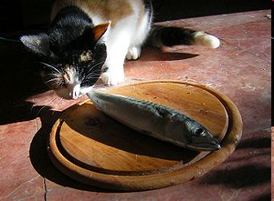
Живлення котів
Коти свійські
Від правильно збалансованого харчування залежить нормальний обмін речовин кішки. При цьому тварина виглядає здоровою, рухливою, із блискучою шерстю й очима. Корм, у якому вміст поживних речовин відповідає природним потребам організму, називається збалансованим.

Slide 16
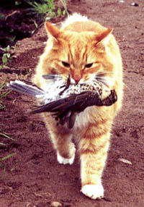
Коти свійські
Основну частину раціону котів становить м'ясо. У природних умовах у раціон кішки входять дрібні гризуни (пацюки, миші), дрібні птахи, ящірки, жаби, риба, деякі комахи (коники, мухи, метелики, таргани), зрідка — кажани. Насамперед дикі кішки у своїх жертв виїдають нутрощі, а потім відривають шматочки м'яса й проковтують їх.
Живлення котів

Slide 17
Коти свійські
Їжа, яку одержує домашня кішка, повинна бути у вигляді невеликих шматочків, зручних для ковтання, або у вигляді шматка, від якого кішка легко зможе відірвати дрібніші.
На сьогоднішній день домашніх котів годують спеціальним кормом.
Живлення котів

Slide 18
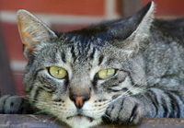
Цікаві факти
Коти свійські
Кішка за своє життя може мати більше 100 кошенят. Одна пара
котів та їх потомство за 7 років в змозі народити 420 000 дитинчат.
Коти видають близько 100 різноманітних звуків. Для прикладу,
собаки-лише 10.
Малюнок поверхні носа кішки такий же унікальний, як і відтиск
пальця людини.
У кішки пітніють лише кінчики лап.
Кішка (як і жираф та верблюд) –
починає йти з лівих лап.
Котяче вухо повертається на 180 °.
У вусі кішки 32 м'язи.

Slide 19
Коти свійські
Коти, на відміну від собак, не можуть фокусувати погляд на
близько розміщених предметах. Вони краще бачать на відстані від
75 см до 2-6 м.
Чутливість кішки до гучності звуку в 3 рази вища, ніж у людини.
Нервовий стан кішки видають вуха - вони трохи рухаються, хоча
сама кішка може спокійно сидіти і спостерігати. Якщо доторкнутися
до тварини у такому стані, вона почне шипіти або вдарить лапою.
За допомогою вусів кішка отримує інформацію про все, що її
оточує: про предмети, вітер, температуру. Якщо їх видалити, вона
буде погано орієнтуватися і почуватиметься невпевнено. Вуса
допомагають котам визначити, пролізуть вони в отвір чи ні.
Якщо вуса кішки "дивляться" вперед - вона чимось зацікавлена
або хоче чимось налякати суперника. Якщо назад - кішка налякана.
Цікаві факти

Slide 20
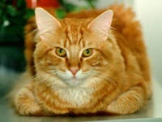
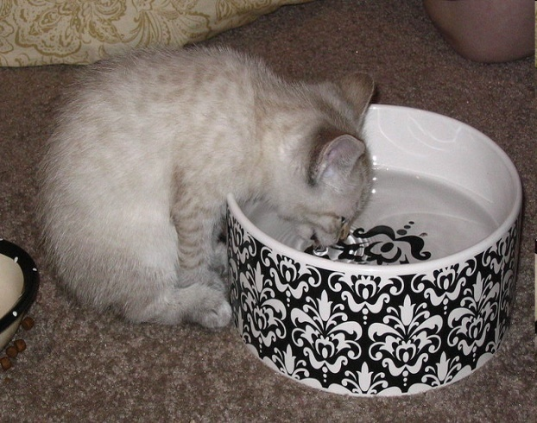
Коти свійські
Пам’ятайте!
Ви відповідаєте за тих, кого приручили!

